Slide 1
Ciborio dell’arca santa, con scena del sacrifico di Isacco (muro ovest)

Slide 2
Scene dal Libro di Ester nella sinagoga di Dura Europos, anno 244.

Slide 3
Il trionfo di Mardocheo e Ester (muro ovest)

Slide 4
Unzione di Davide da parte di Samuele (muro ovest)

Slide 7
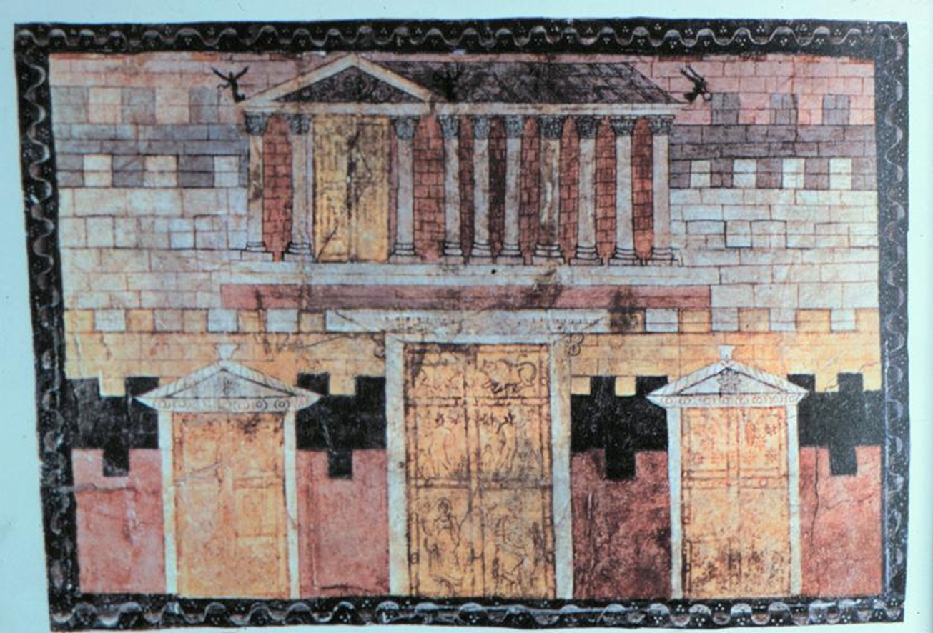
Il tempio di Gerusalemme (muro ovest)

Slide 9
L’arca dell’alleanza presso i Filistei e il tempio di Dagon (muro ovest)

Slide 10
Davide re di Israele (muro ovest)

Slide 11
Il salvataggio di Mosè dal Nilo (muro ovest)

Slide 12
Passaggio del Mar Rosso e disfatta dell’esercito egizio (muro ovest)

